Slide 1





SST-T2-G8-U3-L2
الصف الثامن
الدولة العباسية
العصر الذهبي للحضارة الإسلامية
الدرس الثاني
الوحدة الثالثة
الدولة العباسية
تاريخنا حاضر

Slide 2






نواتج التعلم
SST-T2-G8-U3-L2
في نهاية هذا الدرس، يتوقع من الطالب أن يكون قادراً على:
المقارنة التاريخية
الشخصيات التاريخية
المقارنة بين العصر العباسي الأول و العصر العباسي الثاني من حيث سلطة الخليفة وحدود الدولة.
تحديد شخصيات تاريخية كان لها أثر واضح في التاريخ العباسي، مثل: هارون الرشيد، المأمون، والمعتصم.
التحليل السياسي
أنظمة الحكم
تفسير أسباب ظهور الدويلات الانفصالية والعوامل التي أدت إلى سقوط بغداد عام 1258م.
التمييز بين نظام الحكم والإدارة في كل من العهدين الأموي و العباسي واستنتاج أوجه الاختلاف.

Slide 3










خريطة المحتوى
04
03
02
01
سامراء
بيت الحكمة
العصر الأول
قيام الدولة
05
06
07
العصر الثاني
الدويلات
السقوط 1258م

Slide 4
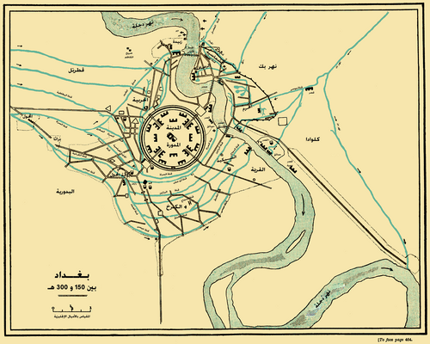





قيام الدولة العباسية
المرحلة التأسيسية
من الدعوة السرية إلى بناء عاصمة الدنيا
النسب العباسي
ينتسبون إلى العباس بن عبد المطلب (عم الرسول ﷺ).
مراحل الدعوة
بدأت سرية ثم تحولت إلى علنية، وانطلقت من خراسان.
التأسيس والبيعة
تأسست عام 132هـ / 750م، وأول خلفائها أبو العباس السفاح.
العاصمة بغداد
تخطيط مدينة بغداد (المدينة المدورة)
بناها أبو جعفر المنصور عام 145هـ / 762م وعُرفت باسم المدينة المدورة.
دار السلام وحاضرة الدنيا في العصر العباسي
4
الدراسات الاجتماعية - الصف الثامن

Slide 5


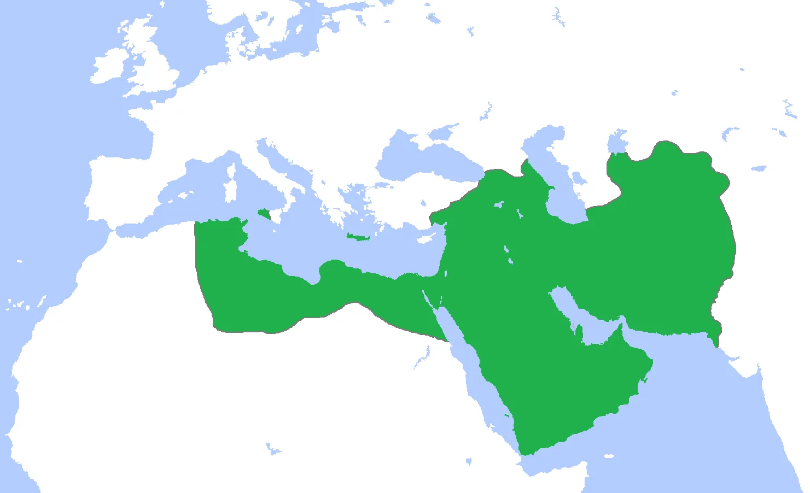








خريطة انتشار الدولة العباسية
الوحدة الثالثة
|
الدرس الثاني
امتداد النفوذ من المحيط الأطلسي غرباً إلى حدود الصين شرقاً
الأقاليم الرئيسية
معلومة إثرائية
بلغت الدولة العباسية أقصى اتساع لها في عهد هارون الرشيد، حيث سيطرت على طرق التجارة العالمية (طريق الحرير).
العراق (المركز)
1
قلب الخلافة ومقر العواصم
مصر والشام
2
سلة الغذاء ومراكز التجارة
خراسان (الشرق)
3
منطلق الدعوة العباسية
الجزيرة الفراتية
4
شمال العراق (مخزون الحبوب)
المدن المهمة (الحواضر)
سامراء
بغداد
عاصمة المعتصم
عاصمة الرشيد
الكوفة
البصرة
مركز الفقه
ميناء التجارة
هل تعلم؟
كانت بغداد أكبر مدينة في العالم في القرن الثامن الميلادي، حيث تجاوز عدد سكانها المليون نسمة.

Slide 6





الدولة العباسية عبر الزمن
سيطرة البويهيين
الخط الزمني للعصور العباسية
العصر العباسي الأول
861م
1055م
تفكك السلطة المركزية وهيمنة الأمراء
عصر القوة والازدهار الذهبي
إلى 946م
إلى 1258م
من قيام الدولة 132هـ حتى السقوط 656هـ
946م
نفوذ الأتراك
تمثل الفترة الأولى العصر الذهبي للحضارة الإسلامية
750م
السلاجقة والسقوط
إلى 1055م
ازدياد سيطرة القادة الأتراك وضعف الخلفاء
إلى 861م
نهاية الدولة بسقوط بغداد على يد المغول

Slide 7


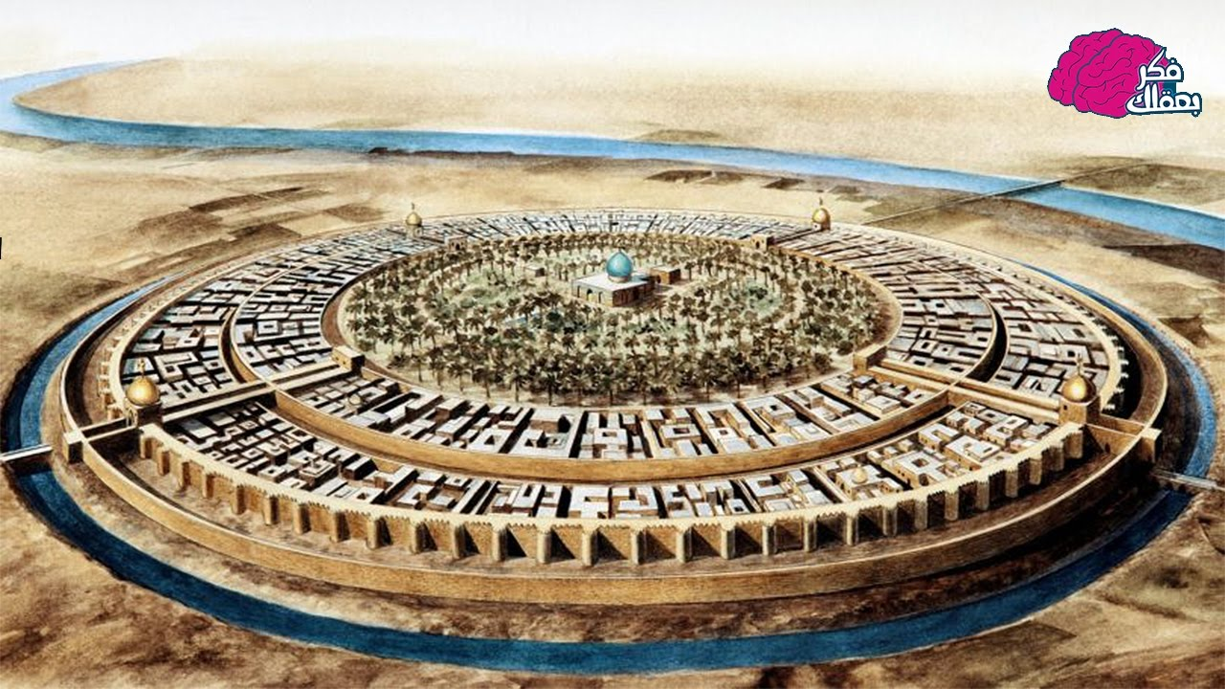




العصر العباسي الأول
750م - 861م
العصر الذهبي للحضارة الإسلامية
مركزية السلطة وهيبة الخلافة
قوة سياسية مركزية فرضت هيبتها على الأقاليم المترامية الأطراف.
نهضة علمية واقتصادية
حركة ترجمة واسعة، نشاط تجاري عالمي، وازدهار اقتصادي غير مسبوق.
ازدهار العمران والفنون
تخطيط بغداد (المدينة المدورة) وتطور فنون العمارة الإسلامية.
استقرار نسبي ووحدة سياسية
فترة أمان سمحت بتطور المجتمع وتماسك أركان الدولة.
بغداد: حاضرة الدنيا ومركز الحضارة
الدولة العباسية - الصف الثامن

Slide 8

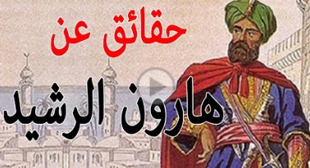



الشخصيات المؤثرة
الخليفة هارون الرشيد
(170-193هـ / 786-809م)
ذروة القوة والازدهار
وصلت الدولة في عهده إلى أوج قوتها السياسية والاقتصادية، وامتدت رقعتها لتشمل مساحات شاسعة من العالم القديم.
رعاية العلم والأدب
شجع العلماء والأدباء، وازدهرت في عصره حركة التجارة وأسواق الوراقين، وأصبحت بغداد قبلة لطلاب العلم.
العلاقات الخارجية
خامس الخلفاء العباسيين
أقام علاقات دبلوماسية نشطة، وتبادل الهدايا مع الإمبراطور شارلمان، وحقق انتصارات حاسمة على البيزنطيين.
نكبـة البرامكة
برزت في عهده أسرة البرامكة وتولوا مناصب قيادية عليا، قبل أن يقرر الخليفة إيقاف نفوذهم فيما عرف بنكبة البرامكة.
الدولة العباسية - الصف الثامن

Slide 9

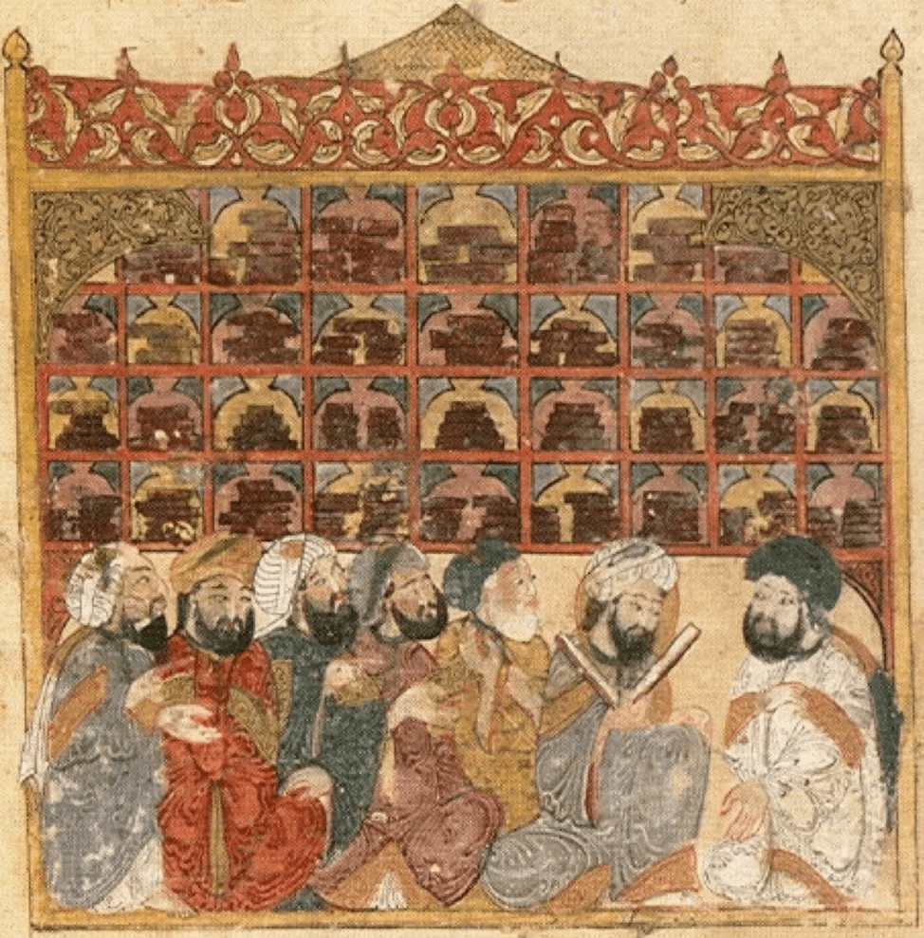





المأمون وبيت الحكمة
9
عصر الازدهار العلمي
العصر الذهبي للعلوم والترجمة (198-218هـ / 813-833م)
حركة الترجمة الكبرى
أرسل المأمون البعثات إلى القسطنطينية وجلب نفائس الكتب اليونانية والفارسية والهندية لترجمتها.
الرياضيات الهندية
الطب الفارسي
الفلسفة اليونانية
أقسام بيت الحكمة
مكتبة المخطوطات
المرصد الفلكي
قاعات المناظرات
قسم الترجمة والنسخ
الأثر الحضاري العالمي
"كان المأمون يمنح وزن الكتاب ذهباً لمن يترجمه إلى العربية"
تحولت بغداد إلى منارة للعلم، وحفظت تراث الحضارات القديمة من الضياع، وأسست للمنهج العلمي التجريبي الذي انتقل لاحقاً إلى أوروبا.
أنشأ المأمون مصانع للورق في بغداد، مما سهّل نسخ الكتب وتداول المعرفة بشكل غير مسبوق في العالم القديم.
ثورة صناعة الورق

Slide 10




المعتصم بالله
218-227 هـ / 833-842 م
الخليفة الثامن
مؤسس سامراء وباني القوة العسكرية
هل تعلم؟
المئذنة الملوية
أيقونة العمارة العباسية الفريدة بارتفاع 52 متراً
تأسيس مدينة سامراء (221هـ)
اتخذها عاصمة جديدة للدولة بدلاً من بغداد، وعُرفت بجمالها وتخطيطها العمراني المتقن.
سُميت "سامراء" قديماً بـ "سُرَّ مَن رأى" لجمالها وحسن تنظيمها الذي سرّ الناظرين إليها في ذلك العصر.
تنظيم الجيش والاستعانة بالأتراك
اعتمد على العنصر التركي في الجيش للحد من نفوذ العرب والفرس، مما غير موازين القوى لاحقاً.
حماية الدولة وتأمين الثغور
قضى على الثورات الداخلية (مثل ثورة بابك الخرمي) وفتح عمورية رداً على الروم.
10

Slide 11





861م - 1258م
مرحلة الضعف
العصر العباسي الثاني
شهدت هذه الفترة تراجعاً في السلطة المركزية للخليفة، وبروز قوى جديدة تحكمت بمفاصل الدولة، مما أدى إلى تفكك وحدتها السياسية رغم استمرار عطائها الحضاري.
03
02
01
أزمات اقتصادية
استقلال الولاة
تدخل الجند الأتراك
تراجع واردات بيت المال بسبب استقلال الأقاليم، وكثرة الصراعات الداخلية والفتن التي استنزفت موارد الدولة.
انفصال الأقاليم البعيدة إدارياً ومالياً عن العاصمة بغداد، والاكتفاء بالدعاء للخليفة على المنابر وسك اسمه على العملة.
ضعف هيبة الخلافة وسيطرة القادة العسكريين على تعيين وعزل الخلفاء، مما حول الخليفة إلى رمز ديني دون سلطة فعلية.
عصور النفوذ الأجنبي
1055 - 1258 م
نفوذ السلاجقة
946 - 1055 م
نفوذ البويهيين
أتراك أقوياء
من بلاد فارس
تاريخ الدولة العباسية - الصف الثامن

Slide 12










مقارنة أنظمة الحكم
الدراسات الاجتماعية - الصف الثامن
الدولة العباسية
الدولة الأموية
الدولة العباسية
الدولة الأموية
وجه المقارنة
بغداد (العراق)
دمشق (الشام)
VS
العاصمة
متعدد الأعراق (عالمي)
عربي قبلي
VS
أسلوب الحكم
نهضة علمية شاملة
محدودة (بداية التدوين)
VS
الحركة العلمية
الموالي والفرس
القبائل العربية
VS
الاعتماد السياسي
تقلص تدريجي للأطراف
أقصى اتساع (الأندلس والسند)
VS
الامتداد
تعريب كامل ومنظم
عربية (بداية التعريب)
VS
لغة الدواوين
12
تمثل المقارنة السمات العامة الغالبة على كل عصر

Slide 13













الإنجازات الحضارية للدولة العباسية
ذروة العصر الذهبي
عصر الابتكار والريادة العلمية العالمية
3
2
1
الجغرافيا والرحلات
الرياضيات والفلك
الطب والصيدلة
رسم الإدريسي خرائط دقيقة للعالم في كتابه "نزهة المشتاق"، ووصف الرحالة البلدان بدقة.
أسس الخوارزمي علم الجبر ووضع الخوارزميات، وتطورت المراصد الفلكية والحسابات الدقيقة.
برز علماء عظام مثل الرازي وابن سينا مؤلف كتاب "القانون في الطب" الذي ظل مرجعاً لقرون.
تحديد خطوط الطول والعرض
الأرقام العربية والصفر
تأسيس المستشفيات (البيمارستان)
6
5
4
الأثر العالمي
النظم الإدارية
الأدب واللغة
انتقلت العلوم العباسية إلى أوروبا عبر الترجمة اللاتينية، وساهم التبادل التجاري في نشر الحضارة شرقاً وغرباً.
تنظيم الدواوين وتطوير بيت المال، واستحداث نظام دقيق للبريد يربط أطراف الدولة.
ازدهر النثر والشعر، وبرز الجاحظ في كتاب "البيان والتبيين"، وتطورت علوم النحو والبلاغة.
الجسر للحضارة الحديثة
سك العملة الموحدة
تدوين الشعر الجاهلي
الدولة العباسية - الصف الثامن

Slide 14







الدويلات الانفصالية
العصر العباسي الثاني
تفكك وحدة الدولة وظهور قوى إقليمية مستقلة في المشرق والمغرب
المشرق الإسلامي
قلب العالم الإسلامي
الغرب الإسلامي
المشرق (خراسان وفارس)
مصر والشام
المغرب والأندلس
821م
الطاهريون
868م
الطولونيون
756م
الأمويون
خراسان
مصر والشام
الأندلس (قرطبة)
819م
السامانيون
935م
الإخشيديون
800م
الأغالبة
ما وراء النهر
مصر والشام والحجاز
إفريقية (تونس)
945م
البويهيون
969م
الفاطميون
788م
الأدارسة
فارس والعراق (بغداد)
خلافة منافسة (القاهرة)
المغرب الأقصى
تميزت بنفوذ العناصر الفارسية والتركية وسيطرتهم العسكرية.
سيطرت على طرق التجارة والحج وأضعفت اقتصاد الخلافة.
أول المناطق انفصالاً لبعدها الجغرافي عن العاصمة بغداد.
الدولة العباسية - الصف الثامن

Slide 15
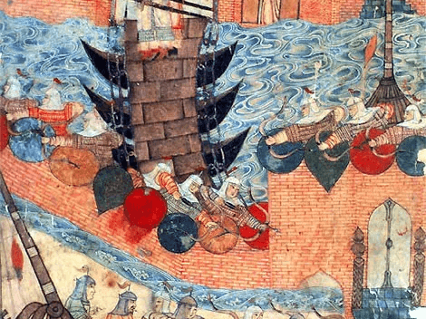

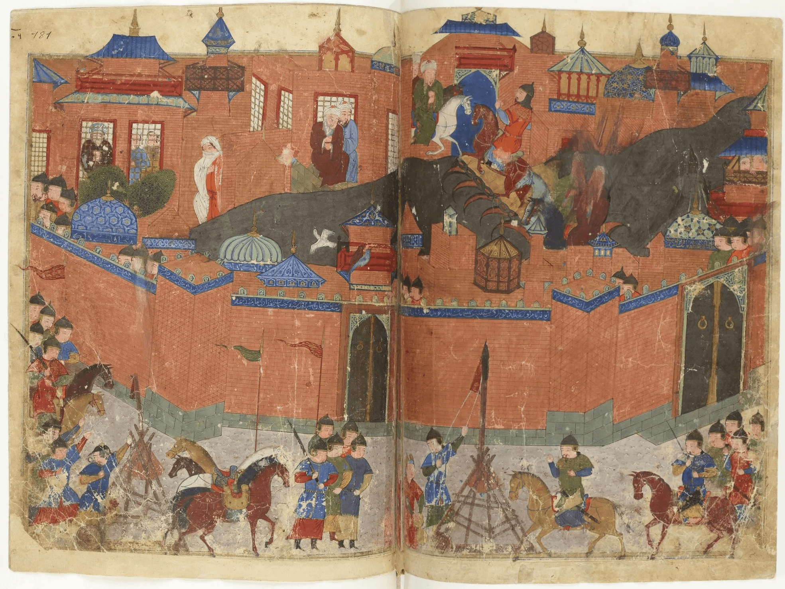




656 هـ / 1258 م
نهاية العصر
سقوط بغداد
نهاية الخلافة العباسية واجتياح المغول
مقدمات السقوط
تفكك داخلي وتعدد الولاءات، وضعف الجيش العباسي، وانشغال القادة بالصراعات الداخلية.
الاجتياح والحصار
وصول جيش هولاكو وحصار بغداد، ثم اقتحام المدينة واستباحتها لمدة 40 يوماً من القتل والتدمير.
"وقيل إن دجلة اصطبغ باللونين: الأحمر من دماء القتلى، والأسود من حبر الكتب التي أُلقيت فيه"
النتائج الكارثية
نهاية الخلافة السياسية، دمار مكتبة بيت الحكمة وإلقاء الكتب في دجلة، وانتقال مركز الثقل الحضاري للقاهرة.
استمرار الحضارة
خسارة ثقافية
رغم السقوط السياسي، استمرت الحضارة الإسلامية في مصر والأندلس.
فقد العالم آلاف المخطوطات النادرة في الطب والفلك والفلسفة.
SST-T2-G8-U3-L2
الدولة العباسية - الصف الثامن

Slide 16





الدولة العباسية
ملخص الدرس
أينَ عاشوا؟
مَن هُم؟
بغداد وسامراء
حكام المسلمين
(في العراق)
(العباسيون)
ماذا فَعَلوا؟
كم حَكَموا؟
نَشَروا العِلم
500 سنة
(بنوا المدارس والمكتبات)
(فترة طويلة جداً)
الدولة العباسية = العصر الذهبي للعلم 🌟

Slide 17










نشاط تفاعلي متدرج
مستوى 3
مستوى 2
مستوى 1
مراعاة الفروق الفردية - الدولة العباسية
إتقان بعمق أكبر
3
في مستوى الإتقان
2
العمل نحو الإتقان
1
حلل العلاقة: أكمل مخطط السبب والنتيجة
رتب الأحداث التاريخية على الخط الزمني
صِل كل شخصية بالإنجاز المناسب لها
السبب الأول
ضعف هيبة الخلفاء وتدخل القادة الأتراك
تأسيس الدولة العباسية
132هـ
بيت الحكمة
المأمون
اسحب الحدث هنا
?
السبب الثاني
... أضف استنتاجك هنا ...
اسحب الحدث هنا
?
مدينة سامراء
المعتصم
سقوط بغداد
656هـ
النتيجة الحتمية
العصر الذهبي
الرشيد
ظهور الدويلات الانفصالية وتفكك الدولة
عصر الرشيد
بناء سامراء
زمن النشاط: 10 دقائق
يتم تنفيذ النشاط بشكل فردي أو جماعي حسب توجيه المعلم

Slide 18









ملخص الدرس
750م - 1258م
أكثر من 5 قرون من الحكم
المحطات الرئيسية في تاريخ الدولة العباسية
03
02
01
شخصيات محورية
الازدهار العلمي
قيام الدولة
خلفاء عظام قادوا الدولة نحو القمة.
عصر ذهبي للعلوم والفنون والترجمة.
تأسست عام 750م بعد القضاء على الأمويين.
المعتصم
المأمون
الرشيد
تأسيس بيت الحكمة كمنارة عالمية
اتخاذ بغداد عاصمة (المدينة المدورة)
06
05
04
النهاية والسقوط
الدويلات الانفصالية
عوامل الضعف
نهاية الخلافة السياسية في بغداد عام 1258م.
استقلال الأقاليم عن العاصمة بغداد.
تراجع سلطة الخليفة المركزية تدريجياً.
الاجتياح المغولي بقيادة هولاكو
البويهيون (فارس)
الطولونيون (مصر)
تدخل الجند الأتراك في الحكم
تم بحمد الله
مراجعة شاملة - الدولة العباسية

Slide 19



التقويم الختامي
4 أسئلة
اختبر معلوماتك في تاريخ الدولة العباسية
صِل كل شخصية بإنجازها:
2
اختر الإجابة الصحيحة:
1
بُنيت مدينة بغداد (المدينة المدورة) في عهد الخليفة:
بناء مدينة سامراء
المأمون
أبو جعفر المنصور
أ
العصر الذهبي والقوة
المعتصم
هارون الرشيد
ب
تطوير بيت الحكمة
الرشيد
عبدالله المأمون
ج
سؤال تحليلي:
4
حدد الموقع:
3
اذكر سببين رئيسيين أديا لظهور الدويلات الانفصالية في العصر العباسي الثاني:
أين تقع مدينة سامراء؟
1
2
تلميح: فكر في (ضعف الخليفة) و (مساحة الدولة الشاسعة)
بغداد
سامراء؟

